Slide 1
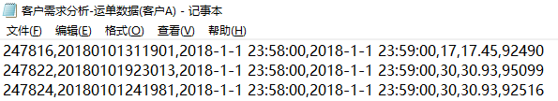
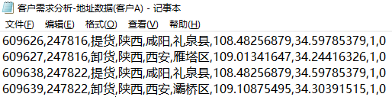

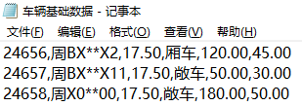
问题构建
根据给定的数据集合空间，如何得到线路分布的推荐结果？
运单ID、要求提货时间、要求到货时间、总方数、总吨位、承运车辆
运单数据
9000+
数据空间
运单ID、类型、省、市、区、坐标、主节点、顺序
地址数据
车辆数据
编号、车牌、车长、车型、最大吨数、最大方数
20000+
3000+

Slide 2
问题构建
根据给定的数据集合空间，如何得到线路分布的推荐结果？
运单数据
线路分布问题
9000+
数据空间
地址数据
车辆数据
20000+
3000+
Notes:
我们团队使用不同的数据分析自己部分的问题，我使用地址数据分析线路分布问题。我讲解线路分布部分的分析与建模结果。

Slide 3
数据处理——导入Hive
将地址数据和运单数据导入Hive数据库
创建表格
create table address_A(`ID` string, `yundanID` string, type string, province string, city string, district string, `gpsX` double, `gpsY` double, `mainNode` int, sequence int) row format delimited fields terminated by ',';
create table yundan_A(`ID` string, `yundanBianhao` string, `pickupTime` string, `arrivalTime` string, fang double, ton double, `truckID` string) row format delimited fields terminated by ‘,’;
导入数据
load data inpath '/user/stu2017210017/data/address_A.txt' overwrite into table address_A;
load data inpath '/user/stu2017210017/data/waybill_A.txt' overwrite into table waybill_A;

Slide 4
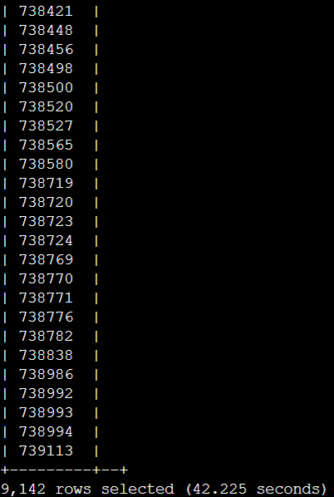
数据处理——构建所有运单ID的集合
使用SQL从数据库运单数据表查询出客户所有运单ID
所有运单ID
SELECT DISTINCT ID FROM waybill_A;
运单数据集
Notes:
第一步是将数据导入数据库。我在分析时是将数据导入本机MySQL数据库，当然使用Hive也可以。
第二步是使用SQL从数据库运单数据表查询出客户所有运单ID，使用这条命令，得到如图结果，看到共有9142个运单ID。

Slide 5
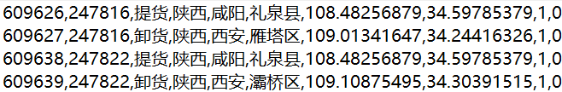
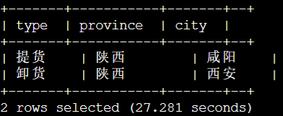
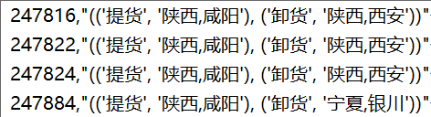
数据处理——运单的路线
处理地址数据集，得到以运单ID为key，路线为value的键值对
所有运单ID
地址数据集
SELECT type, province, city FROM address_A WHERE yundanID = {};
中间
结果
运单采用的路线
运单ID 路线
Notes:
第三步处理地址数据集。利用已经得到的所有运单ID集合，将每个运单ID替换这条SQL语句的{}处查询地址数据集。得到以运单ID为key，路线为value的键值对。图中247816运单在陕西咸阳提货、陕西西安卸货，处理得到下面第一行的节点序列，就是路线。考虑到处理复杂度，地点只精确到城市级别。

Slide 6
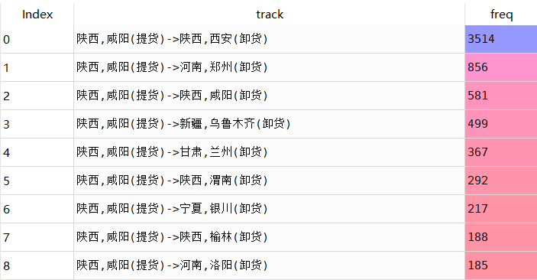
数据处理——求历史线路分布
以路线为key，1为value，groupByKey操作得到每条路线对应的运单数
运单采用的路线
历史线路分布
运单ID 路线
groupByKey
Notes:
以上一步求出的运单路线键值对为基础，以路线为key，1为value，groupByKey操作得到每条路线对应的运单数。例如咸阳提货、西安卸货对应3514个运单。线路分布的处理结果只截取部分，整个结果有330多条路线。

Slide 7









模型求解——指标定义
如何根据订单的需求向司机推荐线路？
线路推荐度度量指标
$$score(X)= a hot(X)+b short(X) +c cost(X)$$
$$hot(X)$$
$$\text{short}(X)$$
$$cost(X)$$
路线热门度
$ttt=ln(waybill+1)$
$hot(X)=$
$$sigmoid(ttt−0.5∗max(ttt))$$
路线长度度量
$short\left(X\right)=\left\{\begin{aligned}sigmoid\left(−2\frac{distance−μ_{1}}{σ_{1}}\right)， \\ if N>1 \\ 1, if N=1\end{aligned}\right.$
成本度量
$cost\left(X\right)=\left\{\begin{aligned}sigmoid\left(−2\frac{weightDistance−μ_{2}}{σ_{2}}\right)， \\ if N>1 \\ 1, if N=1\end{aligned}\right.$
Notes:
为了根据订单的需求向司机推荐线路，我在分析数据之后构建模型。定义线路推荐度度量指标，形式是三项指标加权求和。三项指标分别是路线热门度，路线长度度量和成本度量。计算公式如下。热门度对上一页求出的所有线路对应的运单数向量进行处理得到热门度，运单数越多的路线热门度越高。根据需求计算历史线路和规划线路的长度，规划路线时让路线长度尽量短。定义重量长度积的概念，因为物流行业的运输成本与货物重量和运输路程之积正相关，所以考虑到成本，规划线路时要使重量长度积尽量小。这是计算公式定义的依据。

Slide 8



模型求解——推荐流程
如何根据订单的需求向司机推荐线路？
线路分布推荐流程
数据统计
热门路线
数据空间
$$hot(X)$$
订单需求输入
订单线路输出
最短路线算法
路线长度度量
成本度量
综合路线推荐度量
$$short(X)$$
$$cost(X)$$
Notes:
线路的推荐流程是首先根据客户的数据集统计历史线路分布，计算线路热门度。之后根据输入的订单需求使用最短路线算法规划路线，目标函数是让重量长度积最小，计算路线长度和路线长度度量。根据重量长度积计算成本度量。最后对三项指标加权求和得到推荐度量值，向司机推荐度量值最高的几条路线。

Slide 9
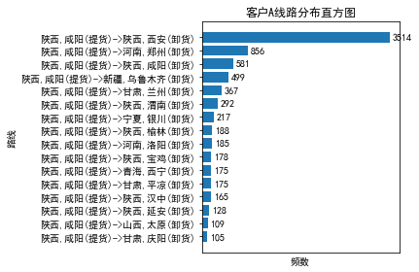
模型求解——例子
如何根据订单的需求向司机推荐线路？
例子：客户A运单需求：咸阳提货，西安卸货20吨、西宁卸货40吨、安康卸货60吨
第1步 客户A历史线路分布
第2步 满足需求的路线
路线编号 | 路线 | 对应运单数 | 近似长度 | 路线热门度 | 重量长度积
1 | 陕西,咸阳(提货)->陕西,西安(卸货)->青海,西宁(卸货)->陕西,安康(卸货) | 1 | 1817 km | 0.0326 | 144375
客户A对陕西咸阳提货、到陕西西安卸货路线的需求最大，这条路线热门度最高
Notes:
举例，客户A的需求是在咸阳提货，西安卸货20吨、西宁卸货40吨、安康卸货60吨。前面模型已经统计客户A的历史线路分布，直方图如左下方所示，从前面的分析我们知道客户A对咸阳到西安路线的需求最大，这条路线的热门度最高。之后根据需求，从上一步求出的历史线路分布中筛选出符合条件的路线1。1个运单采用这条路线，近似长度是1817千米，重量长度积是144000+。

Slide 10
模型求解——例子
如何根据订单的需求向司机推荐线路？
例子：客户A运单需求：咸阳提货，西安卸货20吨、西宁卸货40吨、安康卸货60吨
第3步 算法推荐路线
第4步 路线评分与选择
路线2：陕西咸阳（提货）->陕西西安（卸货）->陕西安康（卸货）->青海西宁（卸货）
近似长度：1144 km，重量长度积：58201.5
路线3：陕西咸阳（提货）->陕西安康（卸货）->陕西西安（卸货）->青海西宁（卸货）
近似长度：1236 km，重量长度积：69138.1
路线4：陕西咸阳(提货)->陕西安康(卸货)->青海西宁(卸货)->陕西西安(卸货)
近似长度：1998 km，重量长度积：97752.4
路线 | 热门度 | 长度度量 | 成本度量 | 总分 | 总分排名
1 | 0.0326 | 0.2192 | 0.0628 | 0.1037 | 4
2 | 0.0166 | 0.8718 | 0.8552 | 0.6925 | 1
3 | 0.0166 | 0.8145 | 0.7699 | 0.6326 | 2
4 | 0.0166 | 0.1065 | 0.4305 | 0.2505 | 3
Notes:
最短路线算法输出重量长度积最小的三条路线，路线2长度约是1144千米，重量长度积最小是58000+。路线3长度比路线2多92千米。这是路线4的信息。
最后对四条路线按照三项指标评分，结果如表所示，按照度量值大小排序，同时推荐得分最高的三条路线供司机选择。
从例子中看出模型综合考虑路线热门度、长度和成本三方面因素，尝试推荐更科学的路线。我的分享到此结束，谢谢大家。

Slide 11
结果存储
将前面的结果存入Hbase
create 'analysis_result', 'raw_info', 'score', 'rank'
put 'analysis_result', ‘route1', 'raw_info:track', 'Xianyang, Shaanxi(Load)->Xi\'an, Shaanxi(Unload)->Xining, Qinghai(Unload)->Ankang, Shaanxi(Unload)'
put 'analysis_result', 'route1', 'raw_info:waybills', 1
put 'analysis_result', 'route1', 'raw_info:distance', 1817
put 'analysis_result', 'route1', 'raw_info:weightDistance', 144375
put 'analysis_result', 'route1', 'score:hot', 0.0326
put 'analysis_result', 'route1', 'score:short', 0.2192
put 'analysis_result', 'route1', 'score:cost', 0.0628
put 'analysis_result', 'route1', 'score:total_score', 0.1037
put 'analysis_result', 'route1', 'rank:Realrank', 4
put 'analysis_result', 'route1', 'rank:star', 1
路线2、3、4的信息使用类似的代码存储
将所有代码写入hbasecommands.txt文件，使用命令hbase shell hbasecommands.txt批量插入数据和查询结果。

Slide 12
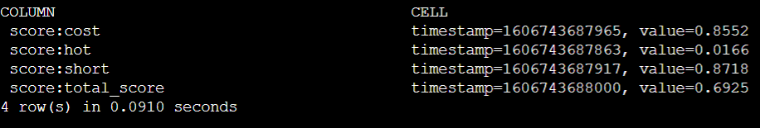
结果存储
查看总分最高的路线2和3的信息
路线2的得分情况
get 'analysis_result', 'route2', {COLUMN=>'score'}

Slide 13
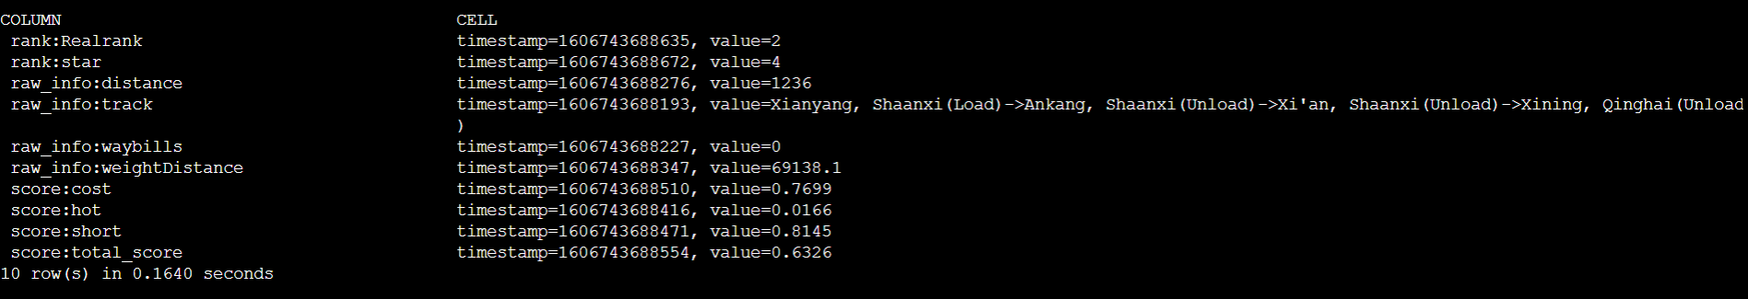
结果存储
查看总分最高的路线2和3的信息
路线3的全部信息
get 'analysis_result', 'route3'

Slide 14
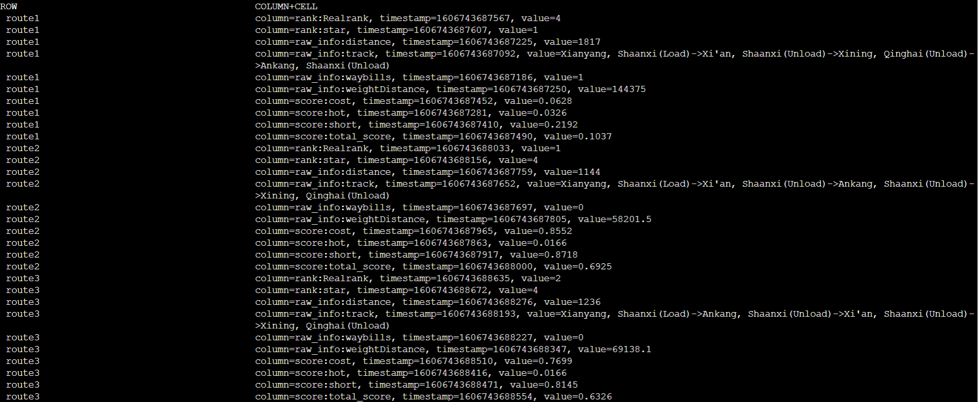
结果存储
扫描全表
scan 'analysis_result'

